Slide 1


Curso de Programação no LabVIEW

Slide 2
Objetivos
Conhecer principais áreas de aplicação do LabVIEW.
Entender ambiente de desenvolvimento LabVIEW.
Programar com estruturas e tipos de dados disponíveis no LabVIEW.
Criar e editar VIs com subVIs.
Criar projeto LabVIEW seguindo boas praticas.
Construir executáveis (.exe) ou bibliotecas dinâmicas (.dll)

Slide 3
Sobre o Curso
Carga horaria de 8h/6h
Programação, parte 1 – 4h/3h
  Motivação
  Introdução
    Conceitos básicos do ambiente LabVIEW
    Conceitos básicos de programação gráfica
    Ferramentas comuns
  Programação LabVIEW
    Estrutura de dados: array, clusters e enums
    Estruturas de controle: interação (while/for), switch case
  Exercícios práticos

Slide 4
Sobre o Curso
Programação, parte 2 – 4h/3h
  Programação LabVIEW
    Tratamento de Erro
    Usando subVIs e funções
    I/O de arquivos
    Reutilização de Código
    Integração com .NET
    Boas praticas
    Demonstração de projeto
  Exercícios práticos

Slide 5
Motivação e origem do LabVIEW

Slide 6
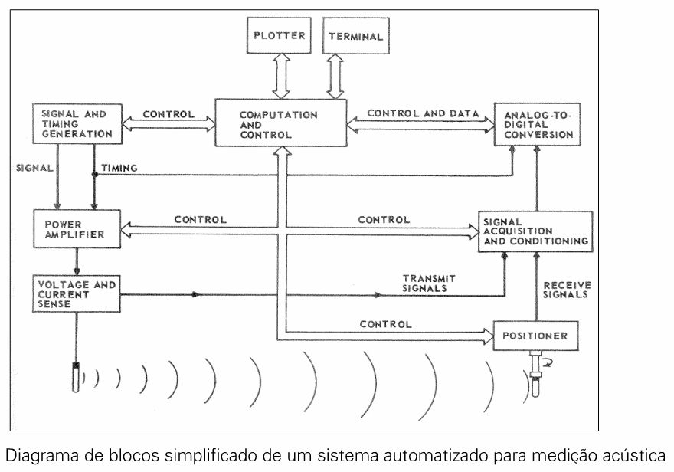
Origem
Na década de 70, Jeff Kdosky trabalha no “Sistema de Teste para Transdutor de Sonar NA/FQM-12” feito para Marinha americana.
A partir deste sistema Jeff Kdosky pode perceber padrões e oportunidades de melhoria que se tornariam o a base do LabVIEW.

Slide 7
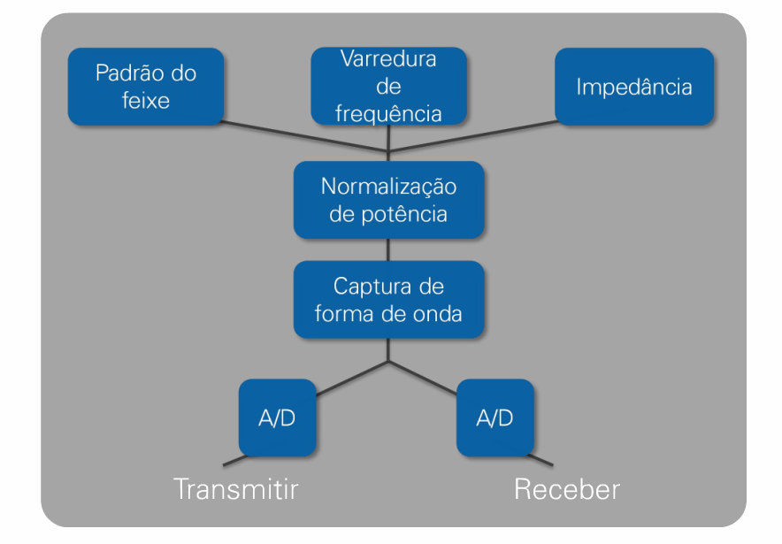
1° Percepção - Abstração de Software

Slide 8
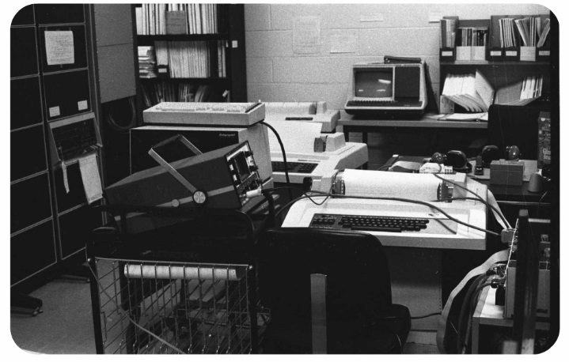
2° Percepção – Instrumentos de Medição
Projetados para desempenhar funções pré-definidas pelo fornecedor.
Não é possível expandir ou personalizar funcionalidades.
Experiências em laboratório demandam integração entre vários instrumentos.
Por que não criar uma única interface para todos os instrumentos?

Slide 9
Visão de Instrumentos virtuais
Software com poder computacional, produtividade e facilidade de uso.
Hardware de aquisição de dados com custo otimizado.
Conectividade com PCs e Workstations

Slide 10
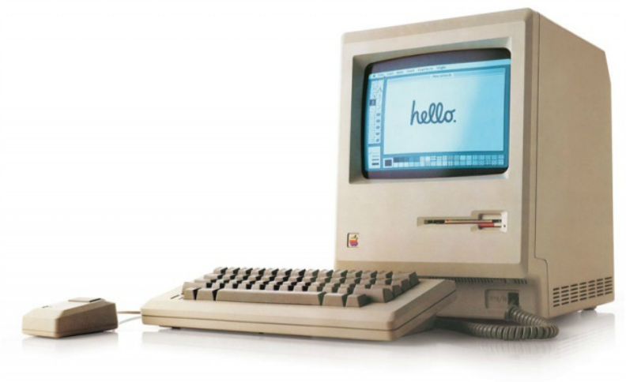
Visualização Gráfica
Inspiração no Macintosh 128K, janeiro de 1983

Slide 11
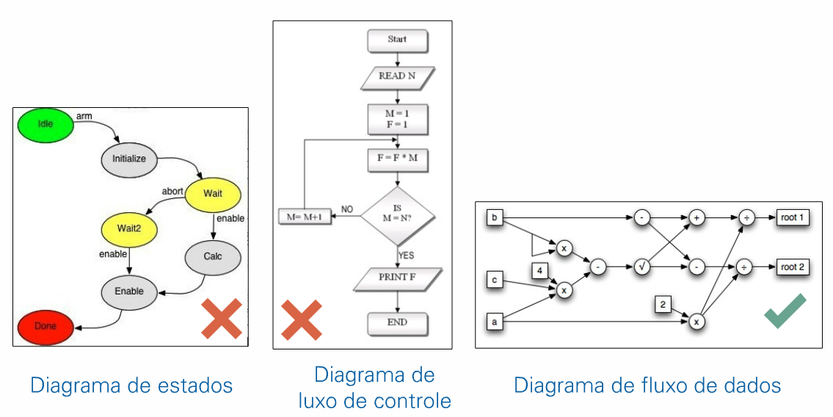
Algoritmos de forma gráfica

Slide 12
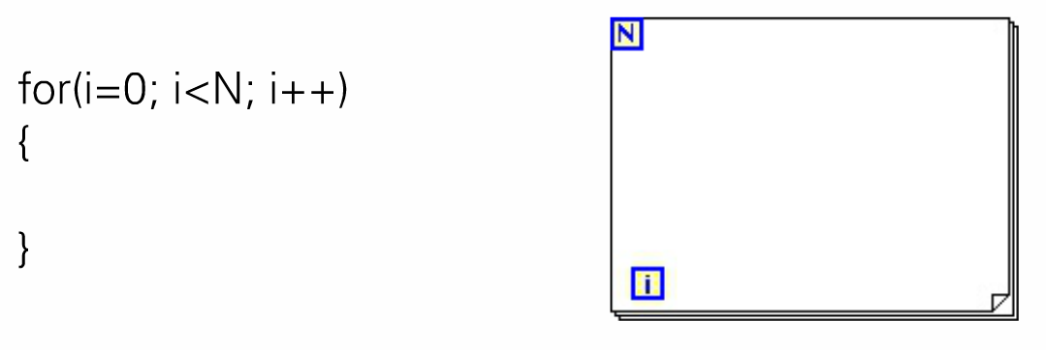
Programação Gráfica
Estrutura C
Estrutura em LabVIEW

Slide 13
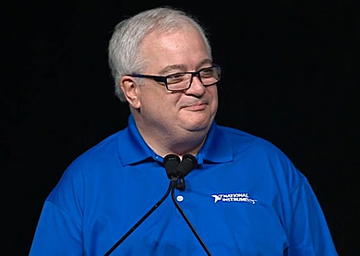
“Eu adoraria dizer que nós fomos incrivelmente visionários na nossa escolha de fluxo de dadoas, que nos previmos o dia em que os processadores paralelos e os FPGAs apareceriam, e nos queríamos estar prontos para isso. Mas na realidade eu tenho que dizer foi pura sorte”, Jeff Kodosky, NI Week 2011

Slide 14
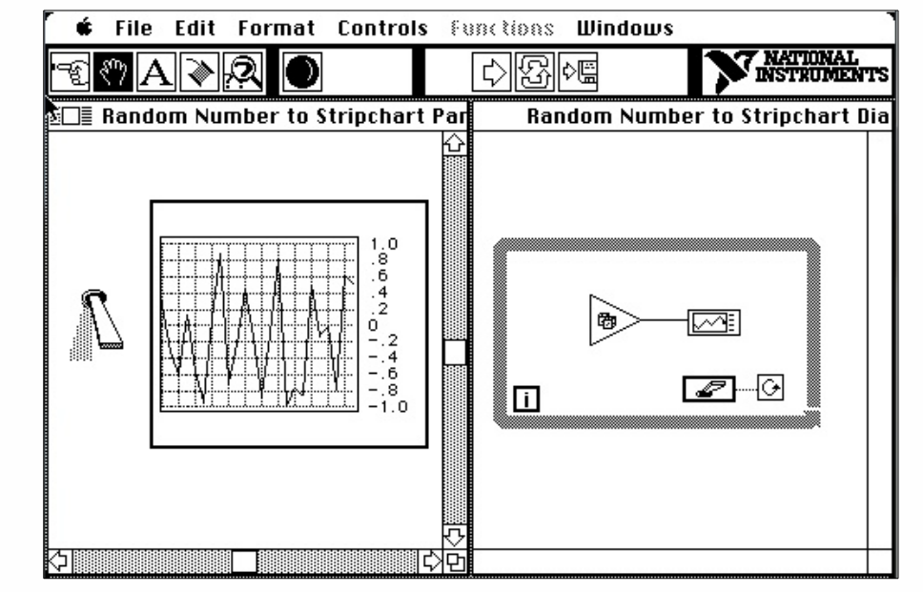
LabVIEW 1.0 (p/ Macintosh), Outubro 1986

Slide 15
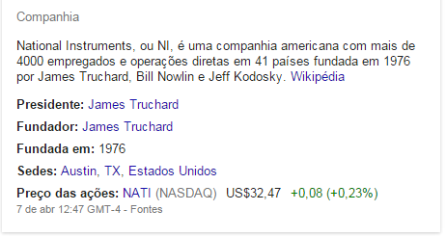

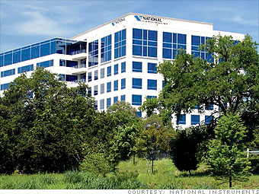
National Instruments – NI

Slide 16
Conceitos básicos do ambiente LabVIEW

Slide 17
O que é o LabVIEW?
Plataforma de programação gráfica que ajuda os engenheiros do projeto ao teste de sistemas de pequeno e grande porte.
Oferece integração sem precedentes com software, TCP/IP e hardware já implementados e as vantagens das tecnologias mais recentes dos computadores.
O LabVIEW oferece ferramentas para resolver os problemas — e a capacidade para inovação futura — com maior rapidez e eficiência.

Slide 18
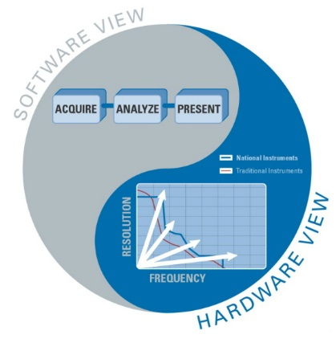
Instrumentação Virtual

Slide 19
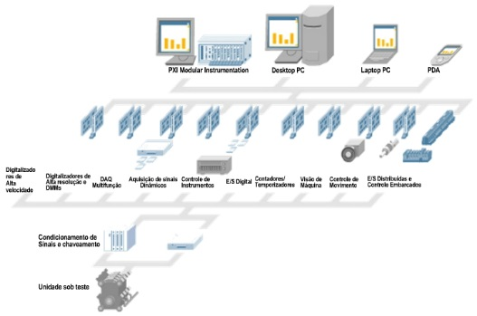
O que é um Instrumento Virtual?

Slide 20
O que é Instrumentação Virtual?
Computador equipado com um poderoso software/aplicativo e hardware com custo otimizado
Sistemas de medição definidos pelo usuário ao invés de estar limitado pelas funções fixas dos instrumentos tradicionais (definido pelo fabricante).
Flexibilidade, exceto por componentes e circuitos especializados encontrados nos instrumentos tradicionais.
Menor Custo, você pode reduzir o investimento enquanto reduz o tempo de desenvolvimento e a aumenta a qualidade de seus produtos.

Slide 21
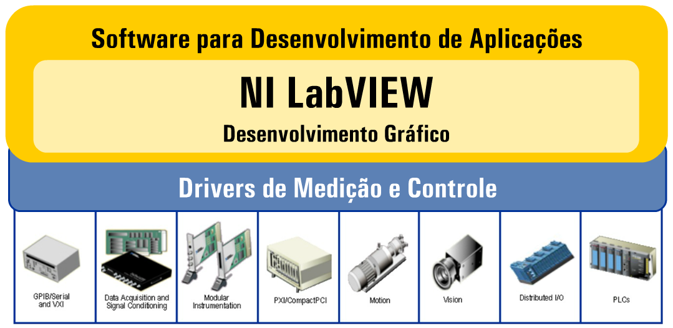
Plataforma de Software para Medição e Automação

Slide 22
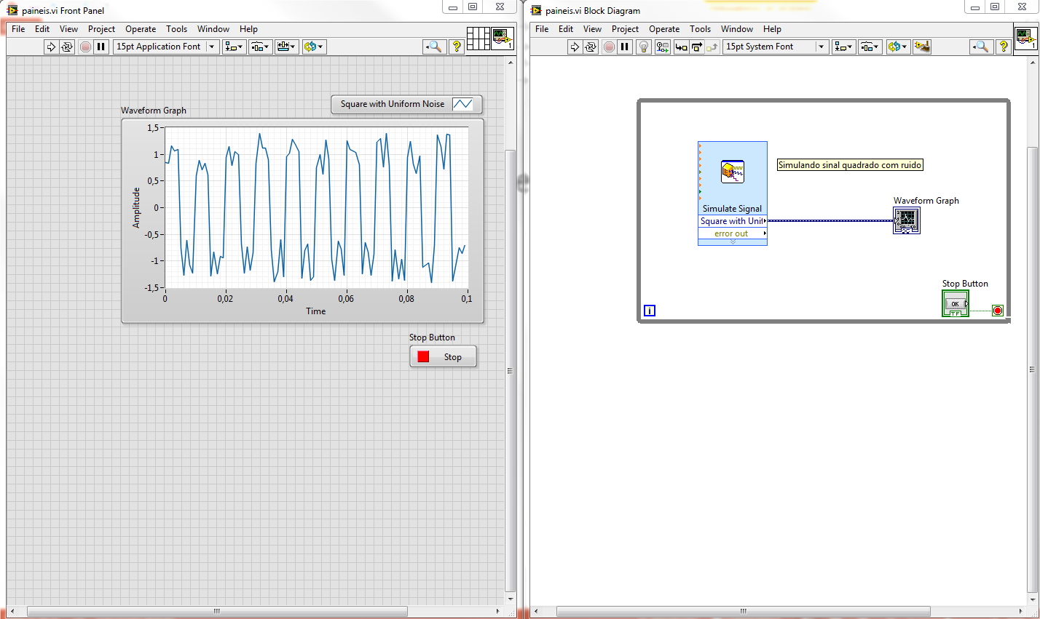
Ambiente de Desenvolvimento LabVIEW
Painel Frontal
Diagrama de Blocos

Slide 23
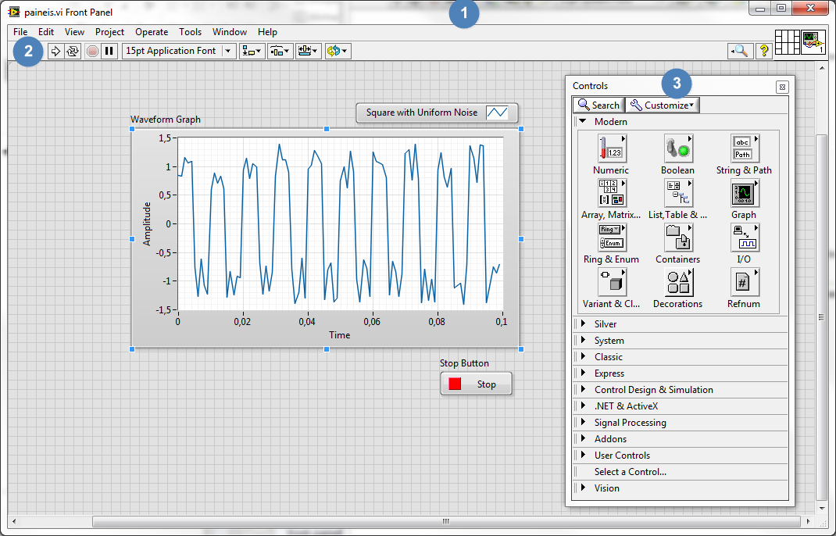
Painel Frontal
Janela do painel frontal
Barra de ferramentas
Paleta de controles

Slide 24
Painel Frontal
Permite projetar a interface do usuário.
Permite enviar entradas e receber saídas quando o VI é chamado a partir de outro VI.
Interface do usuário de um VI é criada pela colocação de controles e indicadores.

Slide 25
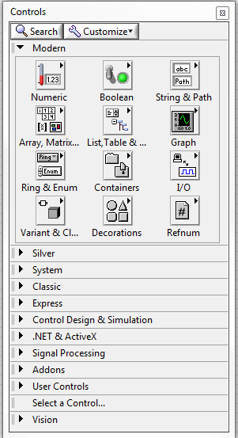
Painel de Controles
A paleta de Controles reúne os controles e indicadores utilizados para criar painéis frontais.
Acesso:
  View -> Controls Palette
  Click botão direito do mause em qualquer espaço vazio
Divisão por categorias

Slide 26
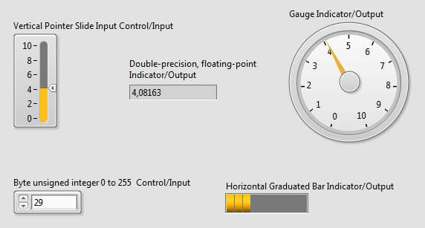
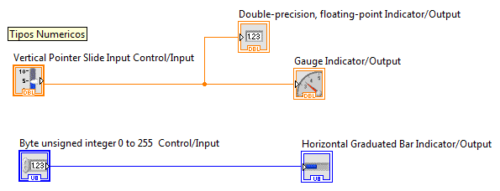
Controles e indicadores - Numéricos

Slide 27

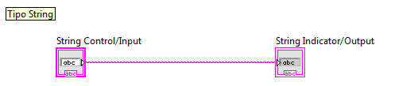
Controles e indicadores - String

Slide 28


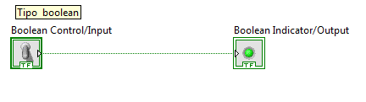
Controles e indicadores - Boolean

Slide 29
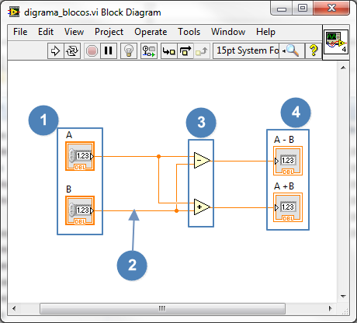
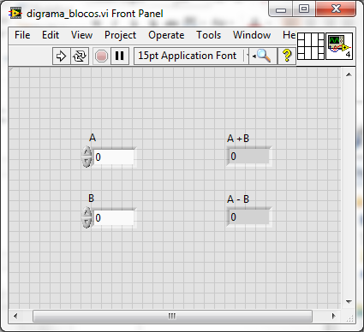
Diagrama de Blocos
Terminais de Controle
Fios
Nós
Terminais indicadores

Slide 30
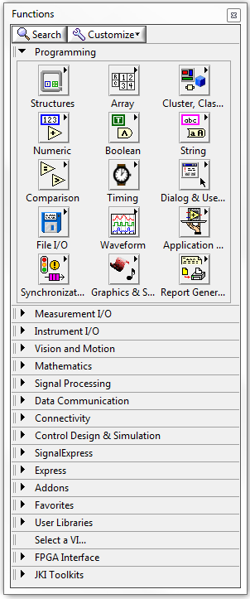
Paleta de Funções
Contém os VIs, funções e constantes que você usa para criar o diagrama de blocos.
Acessada a partir do diagrama de blocos
  View -> Functions Palette
  Botão direito do mouse no diagrama de blocos
Dividida em várias categorias.
Aceita customizações do que vai ser exibido.

Slide 31
Terminais
Terminais são portas de entrada e saída
trocam informações entre o painel frontal e o diagrama de blocos.
elementos análogos aos parâmetros e constantes das linguagens de programação baseadas em texto.
Tipos
  Controle
  Indicador
  Nós

Slide 32
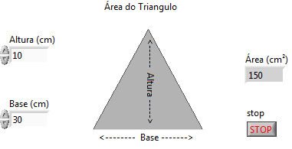
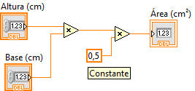
Controle, indicadores e Constantes
Painel Frontal
Diagrama de blocos

Slide 33
Demonstração
Controle, indicadores e Constantes
area_triangulo.vi

Slide 34
Nós do Diagramas de bloco
Nós são objetos no diagrama de blocos.
Têm entradas e/ou saídas e executam operações quando um VI é executado
São análogos às declarações, operadores, funções e sub-rotinas das linguagens de programação textuais
Nós podem ser funções, subVIs, VIs Express ou estruturas.
Estruturas são elementos de controle do processo, como estruturas Case, loops For ou loops While.

Slide 35
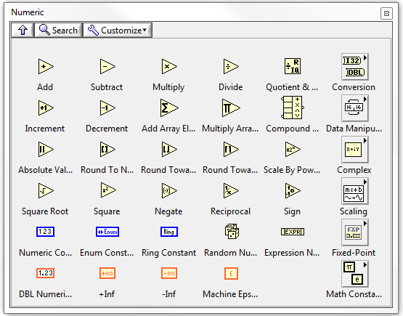
Funções
São elementos fundamentais na operação do LabVIEW
Funções não têm janelas no painel frontal ou janelas no diagrama de blocos.
Elas têm painéis de conectores
Dando um clique duplo em uma função, você apenas selecionará a função.
O ícone de uma função tem fundo na cor amarela clara.

Slide 36
SubVIs
Um VI chamado a partir de um diagrama de blocos de outro VI é chamado de subVI.
É possível reutilizar um subVI em outros VIs.
Um nó de subVI corresponde à chamada de uma sub-rotina nas linguagens de programação baseadas em texto.
Um diagrama de blocos que contém vários nós de um mesmo subVI fará várias chamadas a esse subVI.

Slide 37
Demonstração
Funções e SubVIs

Slide 38
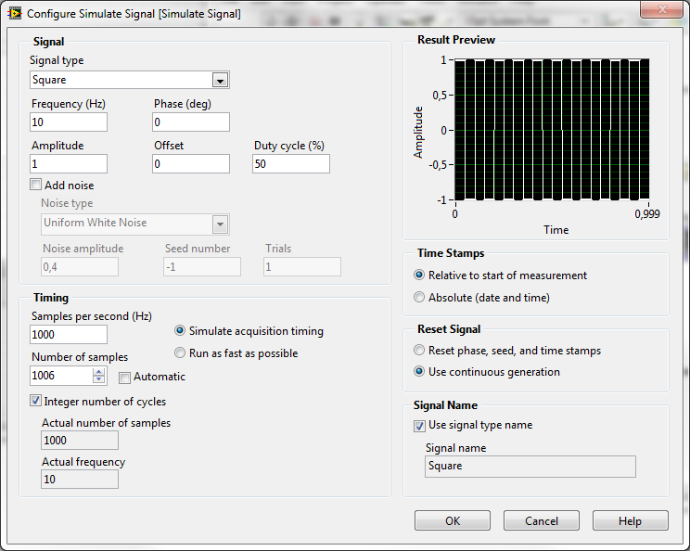

VIs Express
Nós que requerem um mínimo de fiação, por serem configurados através de caixas de diálogo.
Usados em tarefas de medição comuns.

Slide 39
Demonstração
VI Express

Slide 40
Atalhos
<Ctrl - Spapace>
  Abri prompt de pesquisa rápida para encontrar objetos do painel frontal e diagrama de blocos.
<Ctrl - E>
  Alterna foco entre
<Ctrl - U>
  Formatar código
    Recomendado utilizar apenas no código selecionado, em VIs extensas.
<Ctrl - B>
  Limpar fios quebrados

Slide 41
Conceitos básicos de programação gráfica.

Slide 42
Fluxo de Dados
Um nó do diagrama de blocos é executado assim que recebe todas as entradas de que necessita.
Quando um nó é executado, ele produz dados, que são enviados ao próximo nó do fluxo de dados.
A movimentação dos dados pelos nós determina a ordem na qual os VIs e funções são executados no diagrama de blocos.

Slide 43
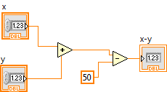
Fluxo de Dados

Slide 44
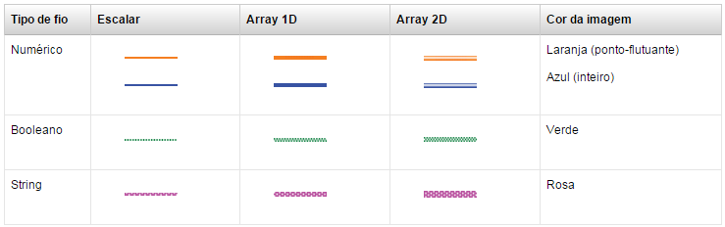
Fios

Slide 45
Demonstração
Fluxo de dados

Slide 46
Ferramentas Comum.

Slide 47


Ferramentas comum
O mouse é o principal modo de interação com o ambiente de programação, logo deve ser capaz de:
  Selecionar
  Conectar fios
  Destacar texto
  Mover diagramas.
  etc.
  View >> Tools Palete

